Slide 1
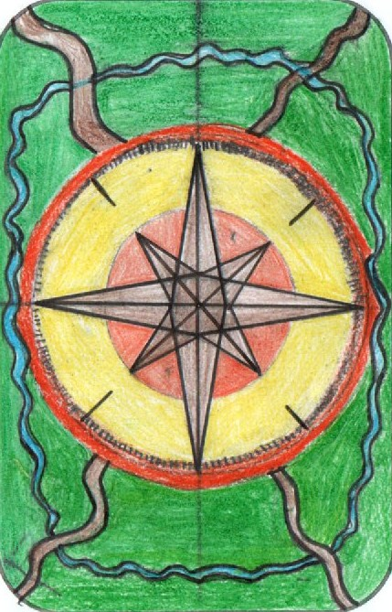
3e Voie
3e Voie
3e Voie
3e Voie
3e Voie
3e Voie
3e Voie
3e Voie
3e Voie
3e Voie

Slide 2
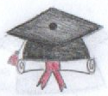
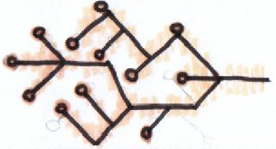

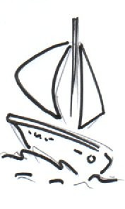
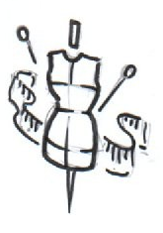

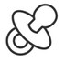
1. DIPLÔME
1. DIPLÔME
1. DIPLÔME
1. DIPLÔME
1. DIPLÔME
CAP
En lycée
BAC PRO
En lycée
BAC
techno
En
APPRENTISSAGE
BAC
PRO
CAP
En
APPRENTISSAGE
2. Filières
2. Filières
2. Filières
2. Filières
2. Filières
Commerce
Logistique
Nautisme
Petite enfance
Mode

Slide 3
3e Voie
3e Voie
3e Voie
3e Voie
3e Voie
3e Voie
3e Voie
3e Voie
3e Voie
3e Voie

Slide 4







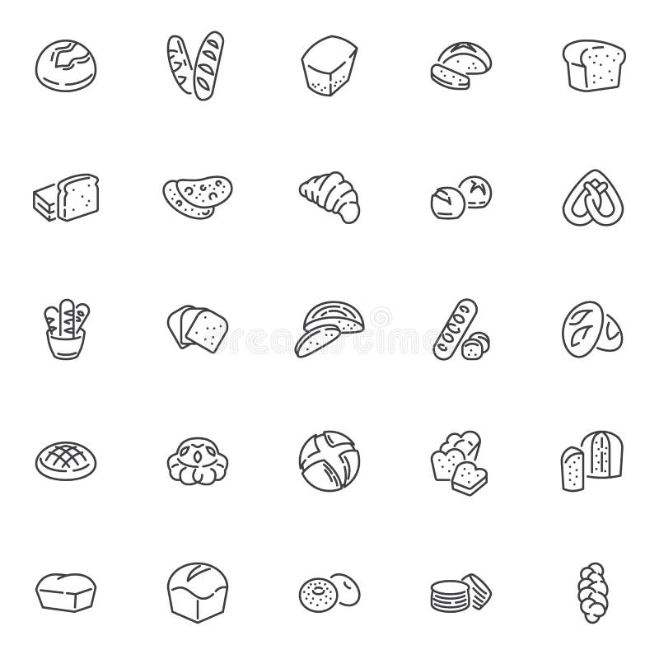




2. Filières
2. Filières
2. Filières
2. Filières
2. Filières
Agriculture
Coiffure
Métiers
des automatismes
Bâtiment
Froid & Clim
2. Filières
2. Filières
2. Filières
2. Filières
2. Filières
Chaudronnerie
Boulangerie Pâtisserie
Cuisine
Service
Automobile
Sécurité

Slide 5
3e Voie
3e Voie
3e Voie
3e Voie
3e Voie
3e Voie
3e Voie
3e Voie
3e Voie
3e Voie

Slide 6
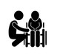




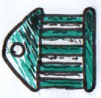





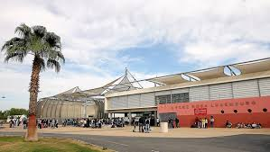
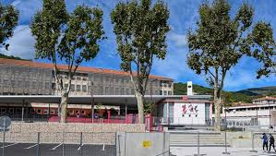


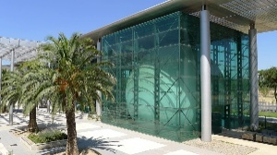
2. Filières
2. Filières
2. Filières
2. Filières
2. Filières
Aide à la personne
Communication visuelle
Beauté et bien-être
Métiers de l’énergétique
Informatique
3. Lycée
3. Lycée
3. Lycée
3. Lycée
3. Lycée
Canet-en-Roussillon
Prades
Perpignan

Slide 7
3e Voie
3e Voie
3e Voie
3e Voie
3e Voie
3e Voie
3e Voie
3e Voie
3e Voie
3e Voie

Slide 8




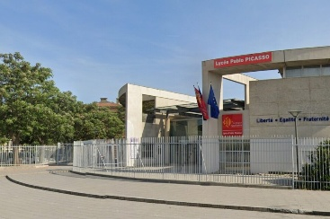
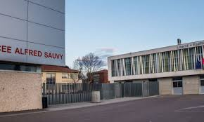
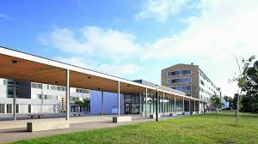
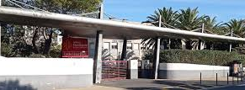

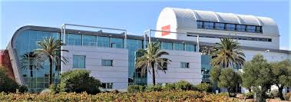

3. Lycée
3. Lycée
3. Lycée
3. Lycée
3. Lycée
Perpignan
Lycées
agricoles
Villelongue-dels-Monts
Perpignan
LEGTA Garcia Lorca
3. Lycée
3. Lycée
3. Lycée
3. Lycée
EREA
ENSEIGNEMENT
Adapté
Lycées Hors
Département
Lycées Privés

Slide 9
3e Voie
3e Voie
3e Voie
3e Voie
3e Voie
3e Voie
3e Voie
3e Voie
3e Voie
3e Voie

Slide 10




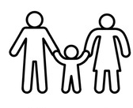
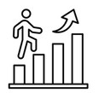

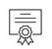



4. Motivations
4. Motivations
4. Motivations
4. Motivations
4. Motivations
L’ARGENT
Le désir
de réussir
La
passion
Faire plaisir
Mes parents
5. But
5. But
5. But
5. But
5. But
Avoir un diplôme
Réaliser un rêve
Réussir ma vie
professionnelle
Poursuivre
mes études
Avoir mon
entreprise

Slide 11
3e Voie
3e Voie
3e Voie
3e Voie
3e Voie
3e Voie
3e Voie
3e Voie
3e Voie
3e Voie

Slide 12


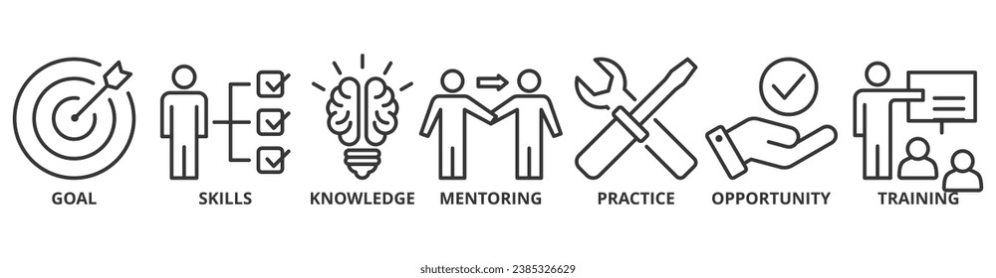


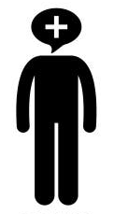

6. Aides
6. Aides
6. Aides
6. Aides
6. Aides
Mes
compétences
Les autres
personnels
du lycée
Mes qualités
Ma famille
Mes professeurs
6. Aides
6. Aides
6. Aides
6. Aides
6. Aides
Mon PAP
Ma volonté
Mon sérieux
Mon comportement
Mes
bonnes notes
20/20

Slide 13
3e Voie
3e Voie
3e Voie
3e Voie
3e Voie
3e Voie
3e Voie
3e Voie
3e Voie
3e Voie

Slide 14
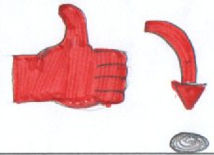



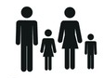

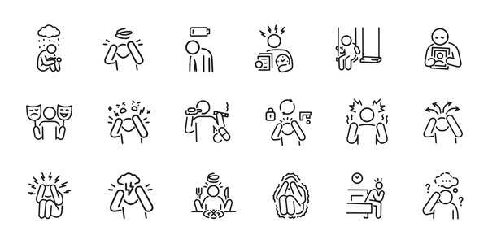
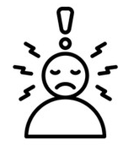

6. Aides
6. Aides
7. Freins
7. Freins
7. Freins
La proximité
de la formation
L’internat
Mes défauts
Ma famille
Mes peurs
7. Freins
7. Freins
7. Freins
7. Freins
7. Freins
Mon manque
de confiance
en moi
Mes
mauvaises
notes
Mes troubles
Mon
comportement
Mes
fréquentations
0/20

Slide 15
3e Voie
3e Voie
3e Voie
3e Voie
3e Voie
3e Voie
3e Voie
3e Voie
3e Voie
3e Voie

Slide 16
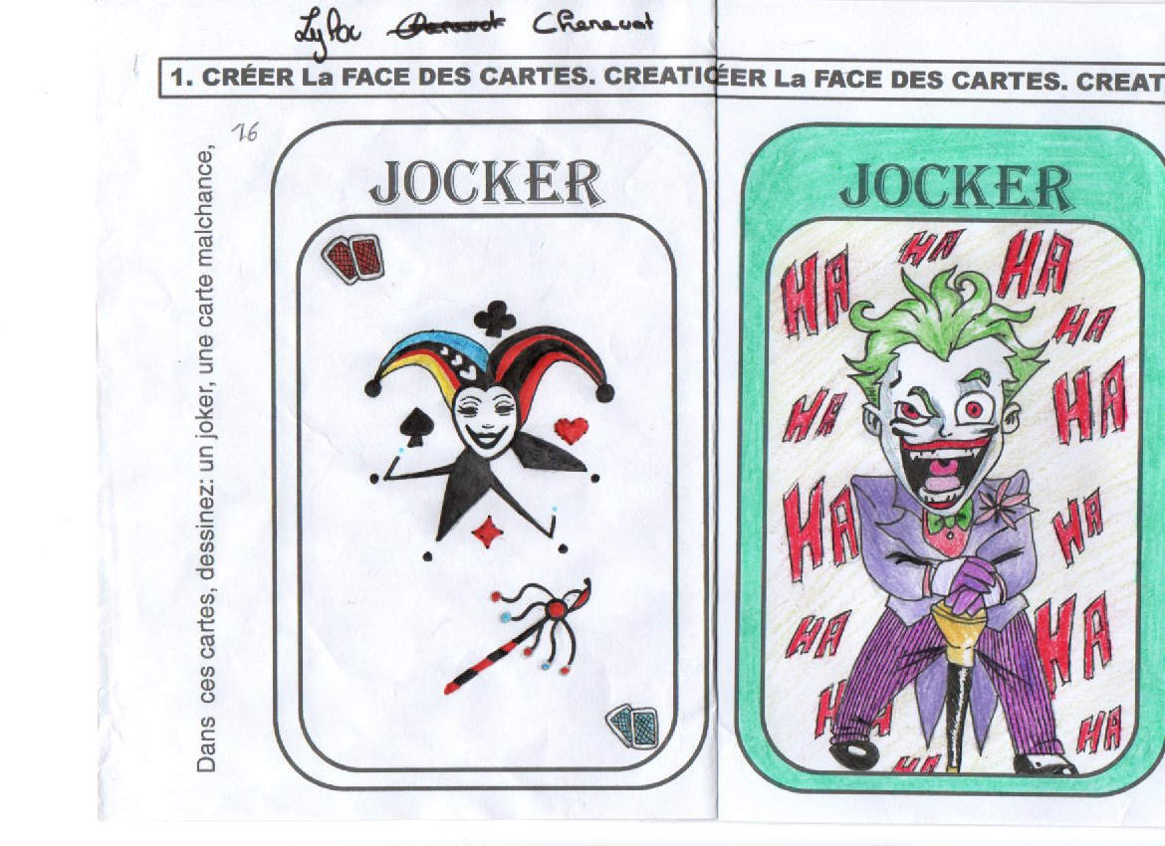
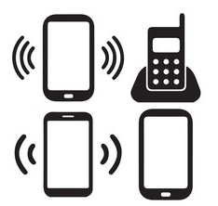


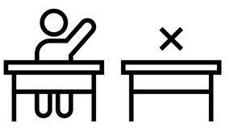
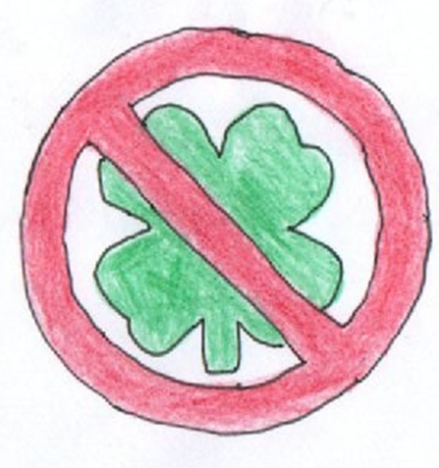
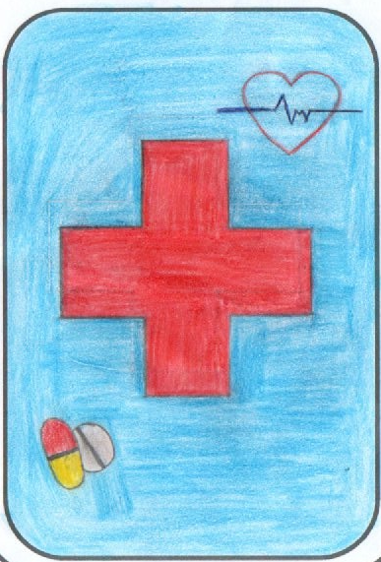
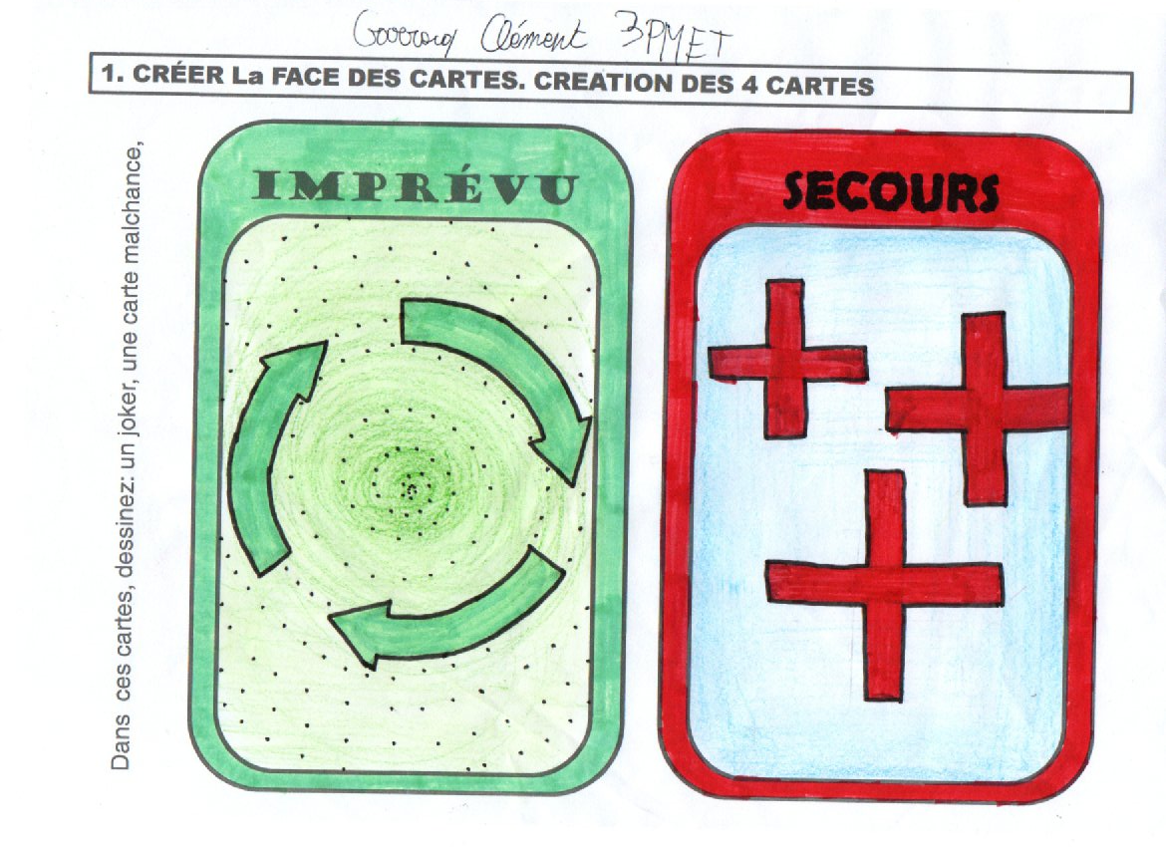
7. Freins
7. Freins
7. Freins
7. Freins
JOCKER
Les écrans
Mes absences
Mes difficultés
Phobies scolaires
Mes bavardages
Malchance
SECOURS
IMPReVU

Slide 17


Boîte à découper et coller !
Un jeu pour réfléchir à son orientation
après la 3e prépa-métiers
« Ne pas jeter sur la voie publique »
3e Voie
Jeu téléchargeable en PDF sur le site du Lycée :
https://christian-bourquin-argeles.mon-ent-occitanie.fr/
3e Voie
3e Voie
3e Voie
Licence Creative Commons
Attribution 4.0 International

Slide 18
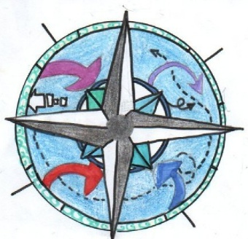
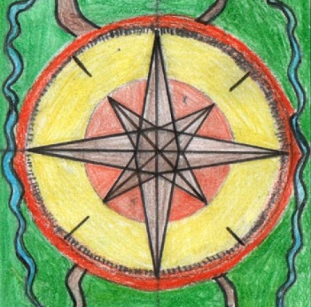
l l l l
La 3e Voie Présentation « La Troisième voie » est un jeu de cartes pédagogique destiné aux classes de troisième prépa-métiers. Ces élèves sont confrontés durant leur année de troisième à la lente élaboration de leur orientation. Ils sont souvent submergés d’informations et de conseils de la part des professeurs principaux, des psychologues chargés de l’orientation, des CPE, mais aussi de leurs parents. L’ensemble de ces informations est sans conteste indispensable mais difficile à assimiler. L’objectif de ce jeu est de permettre aux élèves de s’approprier d’une façon ludique la construction de leur parcours vers l’orientation, en tenant compte de leurs forces et de leurs faiblesses, afin d’aboutir à un projet réaliste et réfléchi. Ce jeu peut être précédé par un travail pédagogique durant le premier trimestre de l’année. La personne en charge de l’orientation (voir plus bas : « le Sage ») commence à retracer les voies principales d’orientation à l’issue de la 3e prépa-métiers, principalement le Cap ou le Bac pro, soit dans le cadre scolaire, soit dans celui de l’apprentissage. Il amorce les filières existantes et les lycées les préparant, notamment via les sites du CIO. Puis il explique le principe du schéma actantiel (qui peut être abordé dans une séquence de français). Au terme de ce processus d’apprentissage, le jeu peut être utilisé avec profit. La conception du jeu s’appuie sur un schéma bien connu des professeurs de Lettres puisqu’il s’agit du schéma actantiel, élaboré par le linguiste Algirdas Julien Greimas (1917-1992), qu’il appliquait aux récits et qui est ici simplifié pour le jeu.
Licence Creative Commons
Attribution 4.0 International

Slide 19
Règle du jeu :
Le jeu peut se jouer de 2 à 6 joueurs.
Les cartes sont battues puis le plus jeune joueur commence la partie. Il est « l’éclaireur ».
Le jeu est supervisé par un « Sage », le professeur principal, un professeur de l’équipe de 3e prépa-métiers, le (la) CPE référent(e) de la classe, le (la) psychologue chargé(e) de l’orientation...
Le jeu se joue dans le sens des aiguilles d’une montre.
L’éclaireur distribue 7 cartes à chaque joueur. Le reste est posé au centre, face cachée : c’est la pioche.
Chaque joueur tient ses 7 cartes dans la main, face cachée aux autres joueurs. Il les classe de 1 à 7 pour pouvoir éliminer les cartes non souhaitées.
L’éclaireur jette une carte non souhaitée au centre, face visible puis en prend une dans la pioche.
Celui qui se tient à sa gauche peut la prendre s’il le souhaite.
- Dans ce cas, il en jette une de son jeu au centre, face visible, au-dessus de la précédente.
- Sinon, il pioche une carte.
- S’il veut la conserver, il en jette une de son jeu, face visible.
- S’il ne veut pas la conserver, il la rejette face visible.
Ainsi de suite, dans le sens des aiguilles d’une montre…
N.B. : Chaque joueur tient toujours 7 cartes en main.
Lorsque la pioche est épuisée, l’éclaireur retourne les cartes qui ont été jetées, après les avoir mélangées, afin de constituer une nouvelle pioche.
Il y a six actants ou forces agissantes :
- le sujet ou héros est ici l’élève, le joueur
- l’objet est une quête, ici l’obtention d’un diplôme, d’une filière, d’un lycée.
- le destinateur est ici ce qui motive l’élève (appelé ici MOTIVATION)
- le destinataire est ce pour quoi/pour qui l’élève veut accomplir sa quête, dans quel but il agit (appelé ici BUT)
- les adjuvants regroupent tout ce qui va aider l’élève dans sa quête : ses qualités et ses compétences, ses points forts mais aussi les personnes aidantes (appelé ici AIDES)
- les opposants regroupent tout ce qui est susceptible de le freiner dans sa quête (appelé ici FREINS).
Objectif : Réunir 7 cartes qui résument son parcours d’orientation
Le joueur qui a réussi à obtenir les 7 actants (7 cartes numérotées de 1 à 7) annonce à voix haute : « PARCOURS », ce qui indique qu’il a progressé.
Le 1° gagnant est celui qui a en main 7 cartes des actants de 1 à 7 qui correspondent à son parcours d’orientation.
Il déclare à haute voix : « Troisième Voie » et dépose ses cartes sur la table, face visible.
Le « Sage » vérifie si les cartes sont conformes aux diplômes/filières/lycées existants et si oui valide la victoire.
En cas d’erreur, il repart à zéro. Il remet son jeu dans la pioche. L’éclaireur lui distribue à nouveau 7 cartes provenant de la pioche mélangée.
En cas de victoire
Sur une feuille, le gagnant dessine le schéma actantiel avec les six actants de son propre parcours d’orientation et rédige sa phrase magique, sous la forme suivante, par exemple :
« Je suis en quête d’un cap cuisine au lycée Christian Bourquin à Argelès-sur-mer. Je suis motivé(e) par ma passion et j’agis dans le but de réaliser un rêve. Je suis aidé(e) par ma famille et freiné(e) par mes difficultés scolaires. »
. Puis il la lit aux autres joueurs.
Le joueur remet en jeu ses cartes et l’éclaireur les intègre dans la pioche mélangée. Le jeu reprend alors avec les joueurs restants.
Ainsi de suite…
4 cartes spécifiques pourront orienter le jeu dans une direction ou une autre :
- carte JOCKER : peut remplacer n’importe quelle carte (le joueur conserve cette carte)
- carte SECOURS : Le joueur a le droit, en cas de besoin, de poser une question au « Sage » (le joueur conserve cette carte à part et peut l’utiliser quand il le souhaite, au cours de la partie)
- carte MALCHANCE : Le joueur passe son tour (le joueur repose cette carte au centre)
- carte IMPREVU : Le jeu repart dans le sens inverse (le joueur repose cette carte au centre)
Le jeu comporte donc 77 cartes + la boîte à découper et coller.
Conception originale :
Alain BADIA, Professeur de Lettres-Histoire au lycée Christian Bourquin à Argelès-sur-mer et professeur principal de la classe de 3e prépa-métiers depuis de nombreuses années.
Conception graphique :
Delphine VALLE, Professeure d’arts appliqués au lycée Christian Bourquin à Argelès-sur-mer. Enseigne dans la classe de 3e prépa-métiers depuis de nombreuses années.
Licence 2026
Créative Commons
Merci aux élèves de 3e prépa-métiers de la promotion 2025-2026 du Lycée Christian Bourquin, Argelès-sur-Mer, qui ont apporté leurs suggestions, ont expérimenté le jeu avant sa fabrication et ont réalisé la maquette graphique :
Léna, Kamélia, Ilona, Maël, Lylou, Maïly, Diego, Anjali, Clément, Lorenzo, Lucas, Nathan, Alan, Sophia, Théo, Timéo, Elyan, Lana, Dolores, Lilou, Colas, Julian, Timéo, Oumayma.
Les six actants sont indiqués sur la face des cartes, de la façon suivante :
1 : Quête du diplôme (5 cartes)
2 : Quête de la filière professionnelle
(20 cartes)
3 : Quête du lycée (14 cartes)
4 : Motivations (5 cartes)
5 : But (5 cartes)
6 : Aides (12 cartes)
7 : Freins (12 cartes
Conception du jeu :
Le jeu a été conçu dans le département des Pyrénées-Orientales. Il tient compte de l’offre de formation professionnelle dans ce département. Il s’appuie notamment sur toutes les filières qui sont répertoriées sur les sites du CIO.
Les MOTIVATIONS
L’objet de la Quête
Le But
Quête
Les AIDES
Le HEROS
Les FREINS

Slide 20
l l l l
La 3e Voie Présentation « La Troisième voie » est un jeu de cartes pédagogique destiné aux classes de troisième prépa-métiers. Ces élèves sont confrontés durant leur année de troisième à la lente élaboration de leur orientation. Ils sont souvent submergés d’informations et de conseils de la part des professeurs principaux, des psychologues chargés de l’orientation, des CPE, mais aussi de leurs parents. L’ensemble de ces informations est sans conteste indispensable mais difficile à assimiler. L’objectif de ce jeu est de permettre aux élèves de s’approprier d’une façon ludique la construction de leur parcours vers l’orientation, en tenant compte de leurs forces et de leurs faiblesses, afin d’aboutir à un projet réaliste et réfléchi. Ce jeu peut être précédé par un travail pédagogique durant le premier trimestre de l’année. La personne en charge de l’orientation (voir plus bas : « le Sage ») commence à retracer les voies principales d’orientation à l’issue de la 3e prépa-métiers, principalement le Cap ou le Bac pro, soit dans le cadre scolaire, soit dans celui de l’apprentissage. Il amorce les filières existantes et les lycées les préparant, notamment via les sites du CIO. Puis il explique le principe du schéma actantiel (qui peut être abordé dans une séquence de français). Au terme de ce processus d’apprentissage, le jeu peut être utilisé avec profit. La conception du jeu s’appuie sur un schéma bien connu des professeurs de Lettres puisqu’il s’agit du schéma actantiel, élaboré par le linguiste Algirdas Julien Greimas (1917-1992), qu’il appliquait aux récits et qui est ici simplifié pour le jeu.
Licence Creative Commons
Attribution 4.0 International

Slide 21
Règle du jeu :
Le jeu peut se jouer de 2 à 6 joueurs.
Les cartes sont battues puis le plus jeune joueur commence la partie. Il est « l’éclaireur ».
Le jeu est supervisé par un « Sage », le professeur principal, un professeur de l’équipe de 3e prépa-métiers, le (la) CPE référent(e) de la classe, le (la) psychologue chargé(e) de l’orientation...
Le jeu se joue dans le sens des aiguilles d’une montre.
L’éclaireur distribue 7 cartes à chaque joueur. Le reste est posé au centre, face cachée : c’est la pioche.
Chaque joueur tient ses 7 cartes dans la main, face cachée aux autres joueurs. Il les classe de 1 à 7 pour pouvoir éliminer les cartes non souhaitées.
L’éclaireur jette une carte non souhaitée au centre, face visible puis en prend une dans la pioche.
Celui qui se tient à sa gauche peut la prendre s’il le souhaite.
- Dans ce cas, il en jette une de son jeu au centre, face visible, au-dessus de la précédente.
- Sinon, il pioche une carte.
- S’il veut la conserver, il en jette une de son jeu, face visible.
- S’il ne veut pas la conserver, il la rejette face visible.
Ainsi de suite, dans le sens des aiguilles d’une montre…
N.B. : Chaque joueur tient toujours 7 cartes en main.
Lorsque la pioche est épuisée, l’éclaireur retourne les cartes qui ont été jetées, après les avoir mélangées, afin de constituer une nouvelle pioche.
Il y a six actants ou forces agissantes :
- le sujet ou héros est ici l’élève, le joueur
- l’objet est une quête, ici l’obtention d’un diplôme, d’une filière, d’un lycée.
- le destinateur est ici ce qui motive l’élève (appelé ici MOTIVATION)
- le destinataire est ce pour quoi/pour qui l’élève veut accomplir sa quête, dans quel but il agit (appelé ici BUT)
- les adjuvants regroupent tout ce qui va aider l’élève dans sa quête : ses qualités et ses compétences, ses points forts mais aussi les personnes aidantes (appelé ici AIDES)
- les opposants regroupent tout ce qui est susceptible de le freiner dans sa quête (appelé ici FREINS).
Objectif : Réunir 7 cartes qui résument son parcours d’orientation
Le joueur qui a réussi à obtenir les 7 actants (7 cartes numérotées de 1 à 7) annonce à voix haute : « PARCOURS », ce qui indique qu’il a progressé.
Le 1° gagnant est celui qui a en main 7 cartes des actants de 1 à 7 qui correspondent à son parcours d’orientation.
Il déclare à haute voix : « Troisième Voie » et dépose ses cartes sur la table, face visible.
Le « Sage » vérifie si les cartes sont conformes aux diplômes/filières/lycées existants et si oui valide la victoire.
En cas d’erreur, il repart à zéro. Il remet son jeu dans la pioche. L’éclaireur lui distribue à nouveau 7 cartes provenant de la pioche mélangée.
En cas de victoire
Sur une feuille, le gagnant dessine le schéma actantiel avec les six actants de son propre parcours d’orientation et rédige sa phrase magique, sous la forme suivante, par exemple :
« Je suis en quête d’un cap cuisine au lycée Christian Bourquin à Argelès-sur-mer. Je suis motivé(e) par ma passion et j’agis dans le but de réaliser un rêve. Je suis aidé(e) par ma famille et freiné(e) par mes difficultés scolaires. »
. Puis il la lit aux autres joueurs.
Le joueur remet en jeu ses cartes et l’éclaireur les intègre dans la pioche mélangée. Le jeu reprend alors avec les joueurs restants.
Ainsi de suite…
Conception du jeu :
Conception originale :
Alain BADIA, Professeur de Lettres-Histoire au lycée Christian Bourquin à Argelès-sur-mer et professeur principal de la classe de 3e prépa-métiers depuis de nombreuses années.
Conception graphique :
Delphine VALLE, Professeure d’arts appliqués au lycée Christian Bourquin à Argelès-sur-mer. Enseigne dans la classe de 3e prépa-métiers depuis de nombreuses années.
Licence 2026
Créative Commons
Merci aux élèves de 3e prépa-métiers de la promotion 2025-2026 du Lycée Christian Bourquin, Argelès-sur-Mer, qui ont apporté leurs suggestions, ont expérimenté le jeu avant sa fabrication et ont réalisé la maquette graphique :
Léna, Kamélia, Ilona, Maël, Lylou, Maïly, Diego, Anjali, Clément, Lorenzo, Lucas, Nathan, Alan, Sophia, Théo, Timéo, Elyan, Lana, Dolores, Lilou, Colas, Julian, Timéo, Oumayma.
Le jeu a été conçu dans le département des Pyrénées-Orientales. Il tient compte de l’offre de formation professionnelle dans ce département. Il s’appuie notamment sur toutes les filières qui sont répertoriées sur les sites du CIO.
4 cartes spécifiques pourront orienter le jeu dans une direction ou une autre :
- carte JOCKER : peut remplacer n’importe quelle carte (le joueur conserve cette carte)
- carte SECOURS : Le joueur a le droit, en cas de besoin, de poser une question au « Sage » (le joueur conserve cette carte à part et peut l’utiliser quand il le souhaite, au cours de la partie)
- carte MALCHANCE : Le joueur passe son tour (le joueur repose cette carte au centre)
- carte IMPREVU : Le jeu repart dans le sens inverse (le joueur repose cette carte au centre)
Le jeu comporte donc 77 cartes + la boîte à découper et coller.
Les six actants sont indiqués sur la face des cartes, de la façon suivante :
1 : Quête du diplôme (5 cartes)
2 : Quête de la filière professionnelle
(20 cartes)
3 : Quête du lycée (14 cartes)
4 : Motivations (5 cartes)
5 : But (5 cartes)
6 : Aides (12 cartes)
7 : Freins (12 cartes
Les MOTIVATIONS
L’objet de la Quête
Le But
Quête
Les AIDES
Le HEROS
Les FREINS

Slide 22

Boîte à découper et coller !
3e Voie
3e Voie
« Ne pas jeter sur la voie publique »
Jeu téléchargeable en PDF sur le site du Lycée :
https://christian-bourquin-argeles.mon-ent-occitanie.fr/
Licence Creative Commons
Attribution 4.0 International
Un jeu pour réfléchir à son orientation
après la 3e prépa-métiers

Slide 23
3e Voie
3e Voie
3e Voie
3e Voie
3e Voie
3e Voie
3e Voie
3e Voie
3e Voie
3e Voie

Slide 24
1. DIPLÔME
1. DIPLÔME
1. DIPLÔME
1. DIPLÔME
1. DIPLÔME
CAP
En lycée
BAC PRO
En lycée
BAC
techno
En
APPRENTISSAGE
BAC
PRO
CAP
En
APPRENTISSAGE
2. Filières
2. Filières
2. Filières
2. Filières
2. Filières
Commerce
Logistique
Nautisme
Petite enfance
Mode

Slide 25
3e Voie
3e Voie
3e Voie
3e Voie
3e Voie
3e Voie
3e Voie
3e Voie
3e Voie
3e Voie

Slide 26
2. Filières
2. Filières
2. Filières
2. Filières
2. Filières
Agriculture
Coiffure
Métiers
des automatismes
Bâtiment
Froid & Clim
2. Filières
2. Filières
2. Filières
2. Filières
2. Filières
Chaudronnerie
Boulangerie Pâtisserie
Cuisine
Service
Automobile
Sécurité

Slide 27
3e Voie
3e Voie
3e Voie
3e Voie
3e Voie
3e Voie
3e Voie
3e Voie
3e Voie
3e Voie

Slide 28
2. Filières
2. Filières
2. Filières
2. Filières
2. Filières
Aide à la personne
Communication visuelle
Beauté et bien-être
Métiers de l’énergétique
Informatique
3. Lycée
3. Lycée
3. Lycée
3. Lycée
3. Lycée
Canet-en-Roussillon
Prades
Perpignan

Slide 29
3e Voie
3e Voie
3e Voie
3e Voie
3e Voie
3e Voie
3e Voie
3e Voie
3e Voie
3e Voie

Slide 30
3. Lycée
3. Lycée
3. Lycée
3. Lycée
3. Lycée
Perpignan
Lycées
agricoles
Villelongue-dels-Monts
Perpignan
LEGTA Garcia Lorca
3. Lycée
3. Lycée
3. Lycée
3. Lycée
EREA
ENSEIGNEMENT
Adapté
Lycées Hors
Département
Lycées Privés

Slide 31
3e Voie
3e Voie
3e Voie
3e Voie
3e Voie
3e Voie
3e Voie
3e Voie
3e Voie
3e Voie

Slide 32
4. Motivations
4. Motivations
4. Motivations
4. Motivations
4. Motivations
L’ARGENT
Le désir
de réussir
La
passion
Faire plaisir
Mes parents
5. But
5. But
5. But
5. But
5. But
Avoir un diplôme
Réaliser un rêve
Réussir ma vie
professionnelle
Poursuivre
mes études
Avoir mon
entreprise

Slide 33
3e Voie
3e Voie
3e Voie
3e Voie
3e Voie
3e Voie
3e Voie
3e Voie
3e Voie
3e Voie

Slide 34
6. Aides
6. Aides
6. Aides
6. Aides
6. Aides
Mes
compétences
Les autres
personnels
du lycée
Mes qualités
Ma famille
Mes professeurs
6. Aides
6. Aides
6. Aides
6. Aides
6. Aides
Mon PAP
Ma volonté
Mon sérieux
Mon comportement
Mes
bonnes notes
20/20

Slide 35
3e Voie
3e Voie
3e Voie
3e Voie
3e Voie
3e Voie
3e Voie
3e Voie
3e Voie
3e Voie

Slide 36
6. Aides
6. Aides
7. Freins
7. Freins
7. Freins
La proximité
de la formation
L’internat
Mes défauts
Ma famille
Mes peurs
7. Freins
7. Freins
7. Freins
7. Freins
7. Freins
Mon manque
de confiance
en moi
Mes
mauvaises
notes
Mes troubles
Mon
comportement
Mes
fréquentations
0/20

Slide 37
3e Voie
3e Voie
3e Voie
3e Voie
3e Voie
3e Voie
3e Voie
3e Voie
3e Voie
3e Voie

Slide 38
7. Freins
7. Freins
7. Freins
7. Freins
JOCKER
Les écrans
Mes absences
Mes difficultés
Phobies scolaires
Mes bavardages
Malchance
SECOURS
IMPReVU

